Slide 1


磁片识别视觉方案（2D）
►
VISION PLAN

Slide 2
目录：
一．项目描述
二．项目验证
三．配置清单
四．逻辑流程
五. 评估结果&注意事项
六．售后服务说明

Slide 3
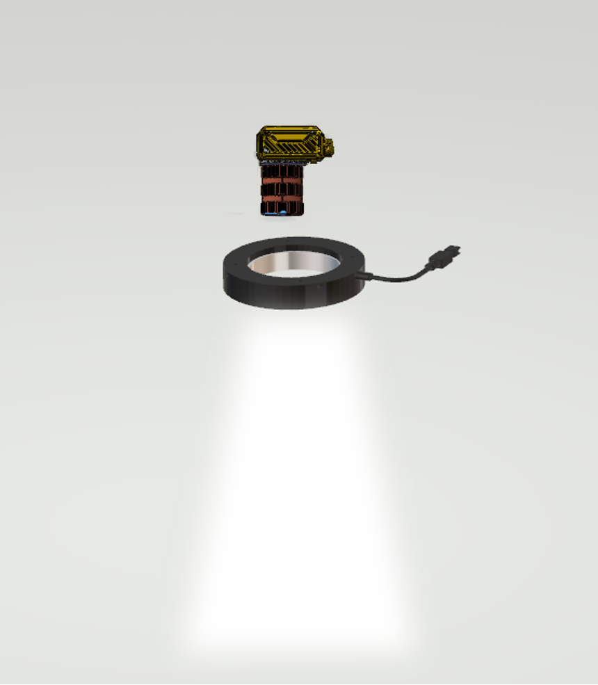
一．
项目描述
●产品名称：磁片
●识别内容：角度
●产品材质：金属
●产品颜色：银色
●检测区域(mm*mm)：90.0 * 68.0
●最小识别特征大小(mm)：1
●最大工作距离(mm)：不限制
●最小工作距离(mm)：100
●来料方式：传送
●识别节拍(pcs/min)：2
●识别时产品运动速度(m/s)：0.05
●工作距离(mm)：177
方案布局图

Slide 4

二．
项目验证
参数名称 | 参数值
智能相机型号 | MV-SC6016M-00C-NNN/V2
智能相机类型 | 智能相机
相机接口类型 | Gigabit Ethernet(1000Mbit/s)
相机像素 | 1408 * 1024
镜头型号 | FA0801C
镜头品牌 | CHIOPT
镜头焦距 | 8mm
镜头接口 | C
A(工作距离) = 177mm, B(视野宽度) = 78mm, C(视野长度) = 108mm
视野图

Slide 5
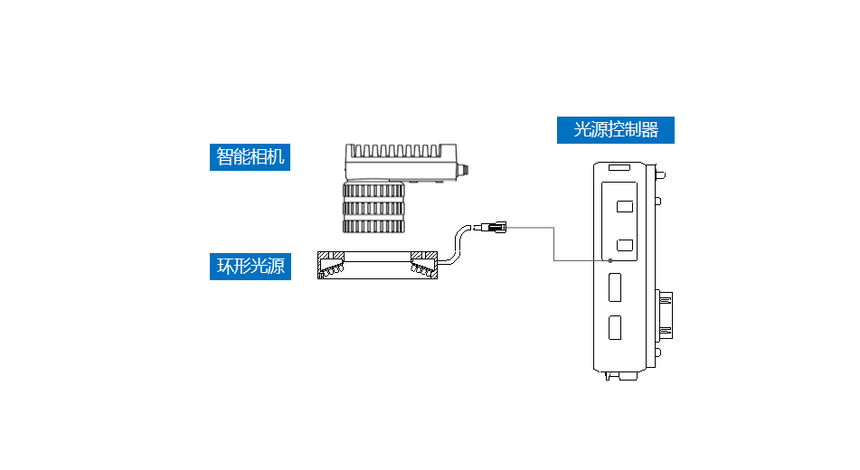
三．
配置清单
系统构成

Slide 6

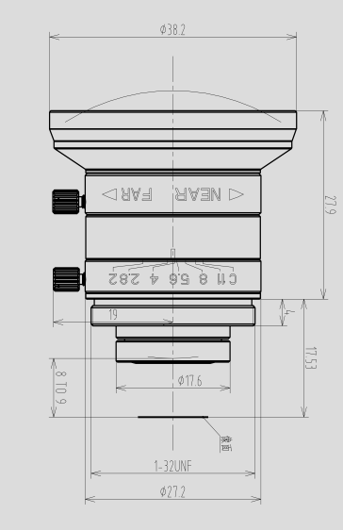
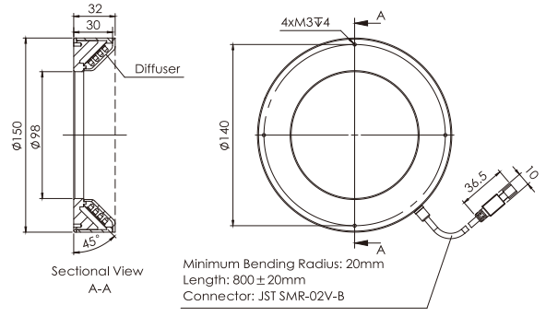
三．
配置清单
尺寸图
相机尺寸图
光源尺寸图
镜头尺寸图

Slide 7
三．
配置清单
序号 | 名称 | 型号 | 单位 | 数量 | 厂家
1 | 智能相机 | MV-SC6016M-00C-NNN/V2 | 台 | 1 | hikvision
2 | 镜头 | FA0801C | 个 | 1 | CHIOPT
3 | 光源 | OPT-RI15045 | 个 | 1 | OPT
4 | 工控机 | - | 台 | 1 | -
5 | 显示器 | - | 台 | 1 | -
6 | 软件 | SCMVS | 套 | 1 | hikvision

Slide 8
四．
逻辑流程
逻辑流程
├── 图像采集
│ ├── 相机参数设置
│ │ 设置相机分辨率匹配检测区域(90*68mm)，调整曝光时间以适应0.05m/s运动速度，启用触发模式同步传送带
│ │ 配置光源亮度至最大值，采用环形光源消除金属反光干扰
│ └── 动态采集控制
│ 启用运动补偿功能，设置触发延迟补偿0.05m/s速度下的位移误差
│ 配置图像缓存队列深度为5帧，确保连续检测稳定性
├── 预处理
│ ├── 图像增强
│ │ 应用直方图均衡化提升金属表面对比度
│ │ 使用高斯滤波(σ=1.5)消除噪声，保留1mm特征细节
│ └── 几何校正
│ 执行透视变换校正传送带平面畸变
│ 应用亚像素边缘检测算法定位产品边界
├── 角度检测
│ ├── ROI区域定义
│ │ 绘制两个平行线ROI覆盖产品关键边线特征
│ │ 设置ROI间距为检测区域宽度的60%（约40.8mm）
│ └── 测量工具配置
│ 选择线线角度测量工具，设定角度公差±3°
│ 启用自动边缘跟踪功能，设置最小特征长度1mm
│ 配置多尺度检测参数，覆盖1-5mm特征范围
├── 结果处理
│ ├── 条件判断
│ │ 设置角度阈值范围：理论值±3°
│ │ 配置NG判定逻辑：连续3次超差触发报警
│ └── 输出配置
│ 通过数字IO输出OK/NG信号，设置信号保持时间0.5s

Slide 9
四．
逻辑流程
│ 记录检测数据至本地存储，包含时间戳、角度值、判定结果
└── 通信处理
└── Modbus通信
配置寄存器地址40001输出检测结果（0=NG，1=OK）
设置心跳信号周期为1s，监控系统连接状态

Slide 10
五．
评估结果&注意事项
05 评估结果 & 注意事项
现场环境
相机安装
物料一致性
风险点：金属反光干扰图像识别稳定性
解决方案：采用高亮度环形光源并调整角度，减少环境光干扰
风险点：工作距离偏差影响成像清晰度
解决方案：使用标定工具校准相机与产品间距，确保177mm精度
风险点：磁片表面氧化或划痕导致特征识别失败
解决方案：在预处理阶段增强对比度，并设置多尺度检测参数适应表面变化

Slide 11
六．售后服务说明
该设备上线后使用初期，我们会派专人进行全程跟踪：
处理解决可能发生的设备异常；
对现场人员进行培训指导。
设备交付后：售后服务一年。
若客户提出设备升级需求，我们会及时为您提供升级新方案。
联系我们：
邮箱：image@ytzrtx.com
电话：0535-2162897
地址：烟台致瑞图像技术有限公司

Slide 12
THANKS

